Slide 1
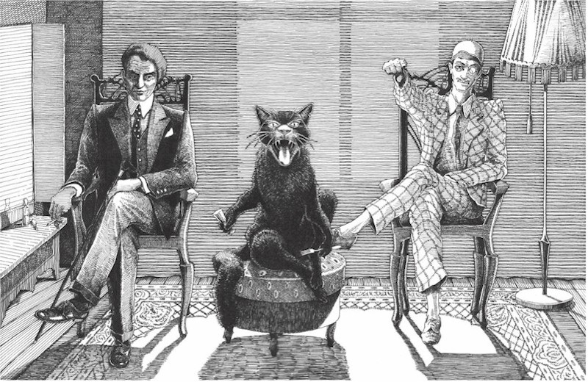

Майстер і Маргарита
Історія створення,сюжет, композиція,жанр, проблематика роману та образи героїв

Slide 2



Історія написання і видання
Перша редакція
Час початку роботи над «Майстром і Маргаритою» Булгаков у різних рукописах датував то 1928, то 1929 р. У першій редакції роман мав варіанти назв «Чорний маг»,«Копито інженера», «Жонглер з копитом», «Син В.», «Гастроль». Перша редакція «Майстра і Маргарити» була знищена автором 18 березня 1930 р. після отримання звістки про заборону п'єси «Кабала святенників». Про це Булгаков повідомив в листі до влади: «І особисто я, своїми руками, кинув в піч чернетку романа про диявола.».
Робота над «Майстром і Маргаритою» поновилася в 1931 р. До роману були зроблені чорнові нариси, причому тут вже фігурували Маргарита і її тоді безіменний супутник — майбутній Майстер, а Воланд обзавівся своїм буйним почтом.

Slide 3
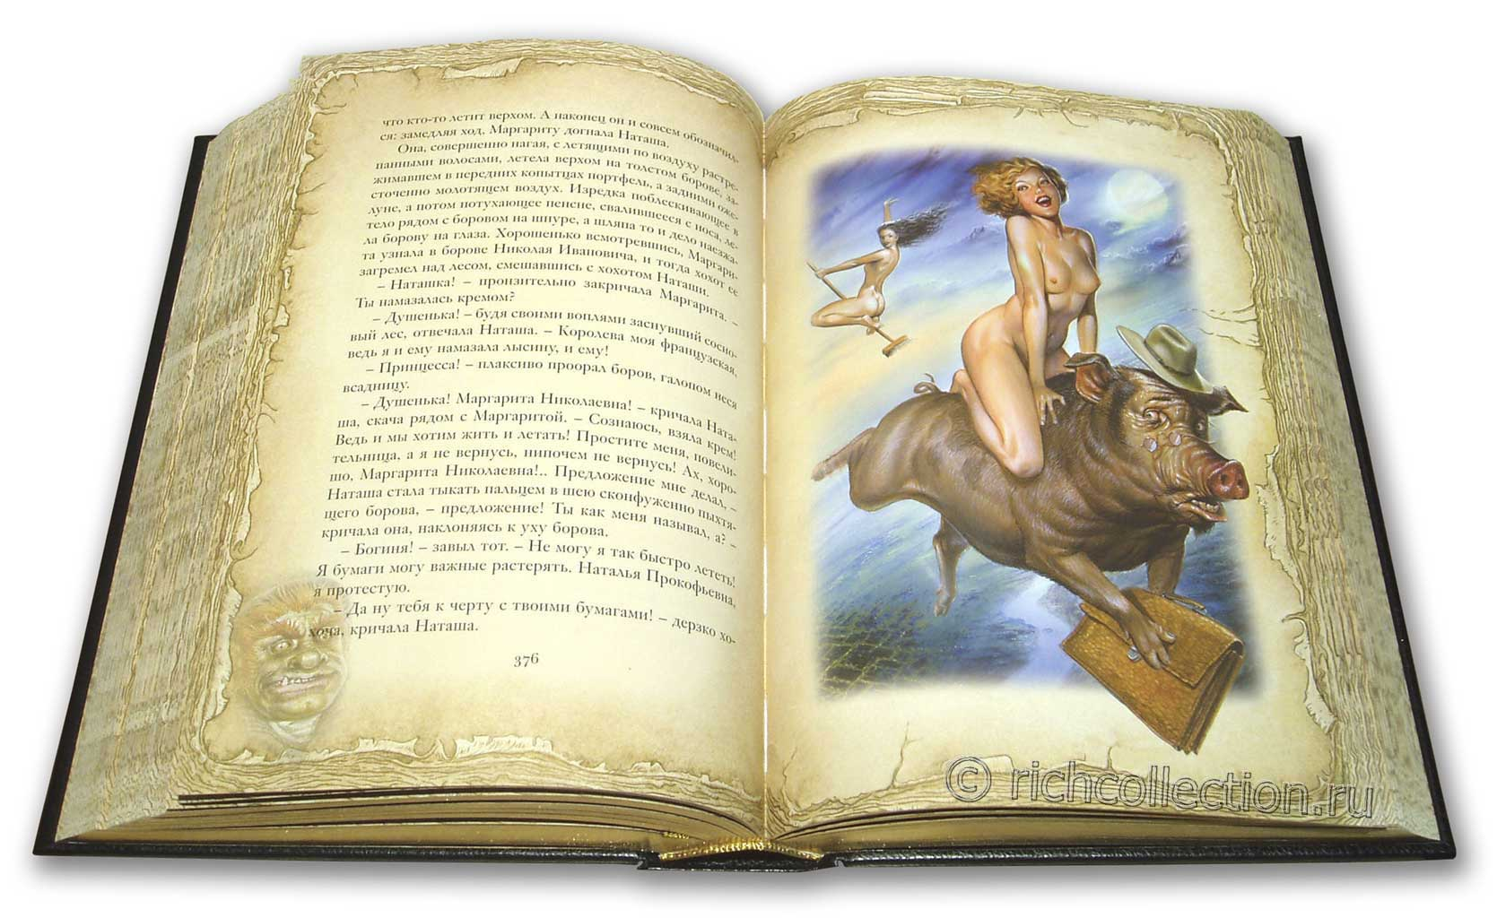
Друга редакція
Друга редакція писалася автором до 1936 р. і мала підзаголовок «Фантастичний роман» та варіанти назв «Великий канцлер», «Сатана», «Ось і я», «Чорний маг», «Копито консультанта».

Slide 4


Третя редакція
Третя редакція, почата в другій половині 1936 р., спочатку називалася «Князь темряви», але вже в 1937 р. з'явився добре відомий тепер заголовок «Майстер і Маргарита». У травні — червні 1938 р. повний текст вперше був передрукований. Авторська правка тривала майже до самої смерті письменника, Булгаков припинив її на фразі Маргарити: «Так це, отже, літератори за труною йдуть?».

Slide 5
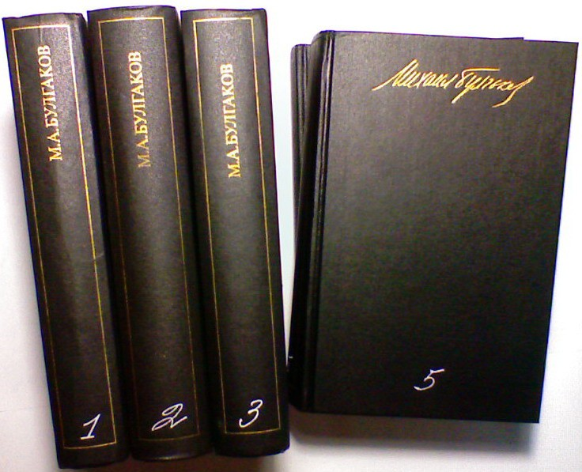
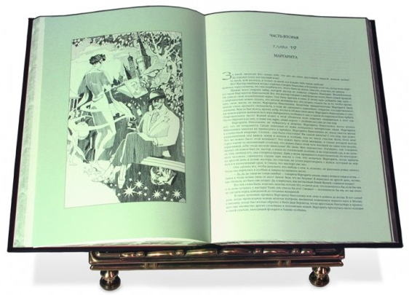
Історія публікацій роману
За життя автор читав у себе вдома окремі епізоди роману близьким друзям. Значно пізніше філолог А. З. Вуліс писав роботу про радянських сатириків, і пригадав забутого сатирика, автора «Зойчиної квартири» і «Багрового острова». Вуліс дізнався, що жива вдова письменника, і встановив з нею контакт. Після певного періоду недовір'я, Олена Сергіївна врешті дала почитати рукопис «Майстра». Приголомшений Вуліс розповів про нього багатьом, після чого по літературній Москві пішли чутки про великий роман. Це привело до першої публікації в журналі «Москва» в 1966 (тираж 150 тис. примірників).

Slide 6
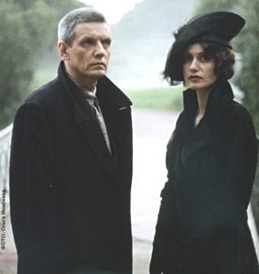
Сюжет, композиція, жанр роману
М.А. Булгаков назвав “ Майстер й Маргарита ” романом, але жанрова унікальність цього твору досі викликає в літературознавців суперечки.
Його визначають як роман-міф, філософський роман, меніпея (жанр античної літератури; характеризується вільним з'єднанням віршів й прози, серйозності і комізму, філософських розмірковувань та сатиричного осміяння, пристрастю до фантастичним ситуацій (політ у небо, сходження в пекло тощо.), створюють для персонажів можливість вільного від будь-яких умовностей поведінки.).

Slide 7
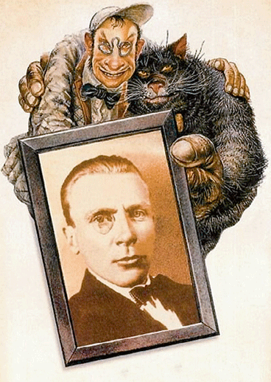
Композиція “ Майстер і Маргарити ”- роман у романі, чи подвійний роман. Ці дві роману (про долю Майстра і Маргарити та Понтія Пілату ) проти поставлено одне одному і до того ж утворюють якесь органічне єдність.
Своєрідно сплетені в сюжеті два пласта часу: біблійне і сучасне Булгакову, тобто 30-ті рр. Чимало подій, достойні єршалаїмських розділах, в пародійному, зниженому вигляді повторюються за 1900 років у Москві.

Slide 8
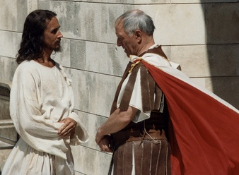
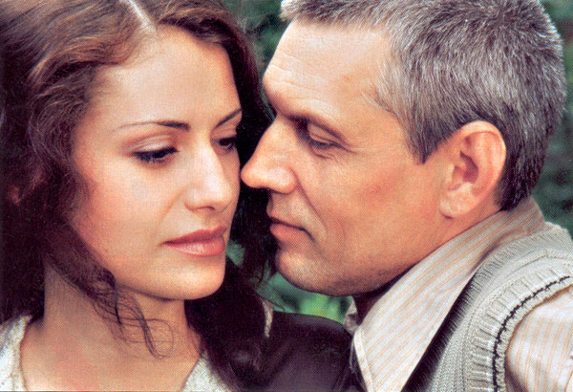
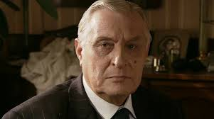
Три сюжетні лінії :
філософська - Ієшуа і Понтій Пілат
Любовна - Майстер і Маргарита
містична і сатирична - Воланд, його почет і москвичі
Сюжетних ліній двох романів завершуються, перетинаючись лише у просторово-часової точці - у вічності.
Колізії, ситуації та персонажі біблійних глав, дзеркально відбиваючись у московських розділах, сприяють такому сюжетному завершення і допомагають розкриття філософського задуму роману.

Slide 9
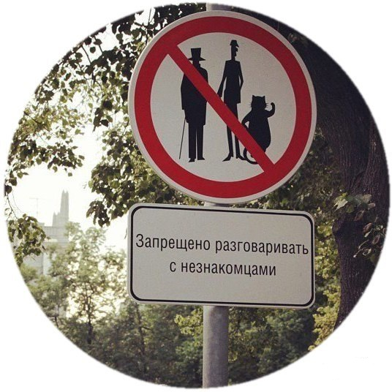
ПРОБЛЕМАТИКА РОМАНУ
Глибока філософська проблема - це проблема відносин влади й особистості, влади й художника - знаходить свій відбиток у кількох сюжетних лініях. У вашому романі присутній атмосфера страху, політичні утиски 30-х років, на яку наштовхнувся сам автор. Найбільше тема гноблення, переслідування неординарної, талановитої особистості державою є у долі Майстра. Недарма образ цей багато в чому автобіографічний. Проте тема влади, її глибинного на психологію душу людини виявляється у історії Ієшуа і Пілата. Булгаков вказує своїми героями шлях душевного відновлення, перетворення. Роман з його містицизмом, фантастичними епізодами кидає виклик раціоналізму, міщанству, вульгарності й підлості, і навіть гордині і душевної глухоті.

Slide 10
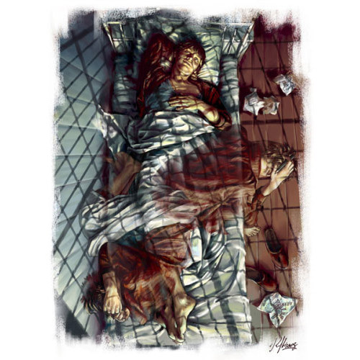

Так, Берліоза з його самовдоволеної упевненістю в майбутньому призводить до загибелі під колесами трамвая. Іван Бездомний, навпаки, виявляється здатним перетворитися, відмовившись від минулих помилок. Тут є ще такий цікавий мотив духовного пробудження, наступаючого із утратою те, що в відсталому суспільстві вважається розумом. Саме психіатричної лікарні вирішується Іван Бездомний не писати більш своїх жалюгідних віршів. Важлива думку автора, затверджувана його романом,- думка про безсмертя мистецтва. "Рукописи не горят" - каже Воланд. Але хто світлі ідеї живуть між людьми завдяки учням, які продовжують справа вчителя. Такий Левій Матвій. Так само Іванушка, якому Майстер доручає написати продовження свого роману.

Slide 11

Отже, автор заявляє про наступність ідей, їх успадкування. Незвично тлумачення Булгаковим функції “злих сил”, диявола. Воланд та її почет, перебувають у Москві, повертали до життя порядність, чесність, карали злостиво й неправду. Саме Воланд наводить Майстра і його подругу у тому вічний будинок, даруючи їм спокій. Мотив спокою також знаменний в булгаковському романі. Не можна забувати і яскравих, чудових своєї виразністю і сатиричної гостротою картинах московської життя. Існує поняття “булгаковської” Москви, що з'явилися завдяки таланту письменника помічати деталі навколишнього світу і відтворювати їх у сторінках власних творів.

Slide 12
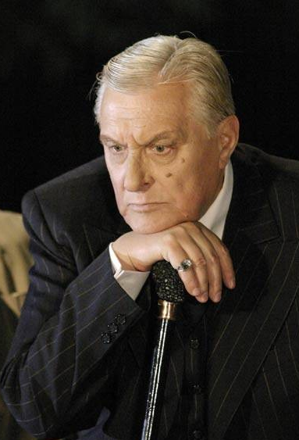
Система образів
Воланд
Воланд – це диявол, сатана,князьтьми,дух зла і повелительтеней. Саме ім'я Воланд взяте з поеми Гете. Істинне обличчя Воланда Булгаков приховує лише в початку роману, щоб заінтригувати читача, і потім вже прямо заявляє вустами Майстра й самого Воланда, що у Патриаршие точно прибув диявол. Воланд різним персонажам, з ним контактуючи, дає різне пояснення цілей свого перебування у Москві. Берліозу і Бездомному він каже, що прибув, щоб вивчити знайдені рукописи Геберта Аврилакского. Працівникам театру “Вар'єте” Воланд пояснює свій візит наміром із сеансом чорної магії.

Slide 13
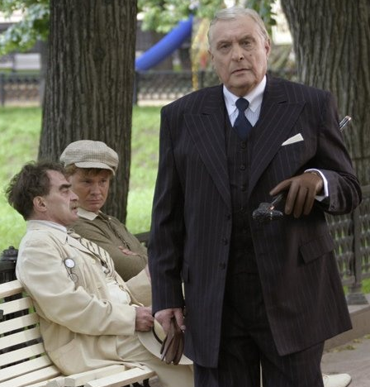
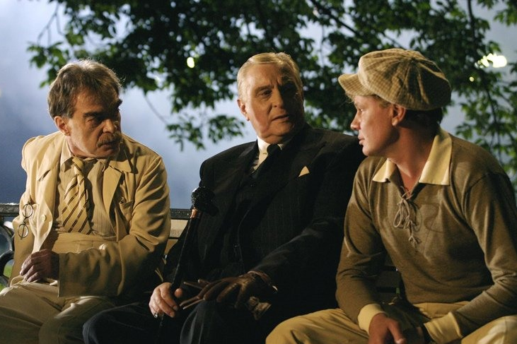
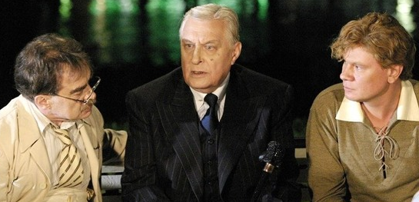
Буфетчику Сокову вже після скандального сеансу сатана каже, що аж хотів «побачити москвичів у своїй, а найзручніше це були зробити на театрі». Маргариті Коровьев-Фагот до початку Великого балу у сатани повідомляє, що мета візиту Воланда та її почту у Москві – проведення цього балу, чия господиня повинна мати ім'я Маргарита і "бути королівської крові. Воланд багатоликий, як личить дияволові, й у розмовах із різними людьми надіває різні маски. У Булгакова Воланд уособлює долю, караючу Берліоза,Сокова та інших,преступающих норми християнської моралі. Це перший диявол у світовій літературі, що карає за недотримання заповідей Христа.

Slide 14
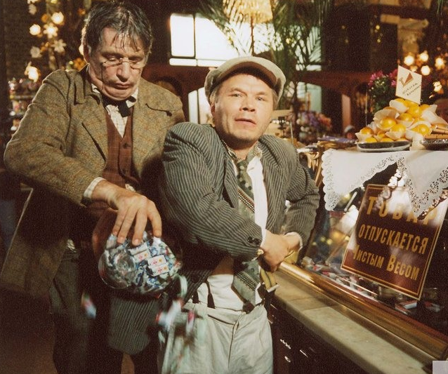
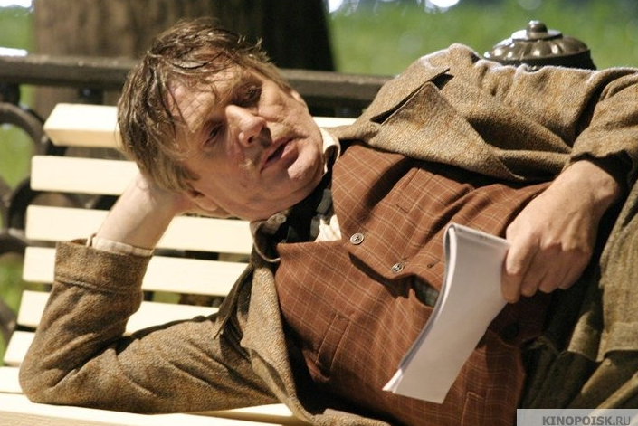
Коровьев-Фагот
Цей персонаж - старшого із підлеглих Воланду демонів, чорт і лицар,представляющийся москвичам перекладачем припрофессоре-иностранце і колишньому регентом церковного хору. Булгаковський персонаж худий, високий й у уявний підлесливості, здається, готовий скластися перед співрозмовником втричі (щоб потім спокійно йому накапостити). Коровьев-Фагот – це що виник з спекотного московського повітря чорт (небувала для травня спека в останній момент його – одне із традиційних ознак наближення нечистої сили).Подручний Воланда лише за потреби надіває різнімаски-личини:пьяници-регента, спритного шахрая,пронири-переводчика при знаменитому іноземці та інших. Лише останньому польотіКоровьев-Фагот стає тим, ким є насправді – похмурим за демона, лицаремФаготом, буде не гірший свого пана які знають ціну людським слабкостям і чеснот.

Slide 15
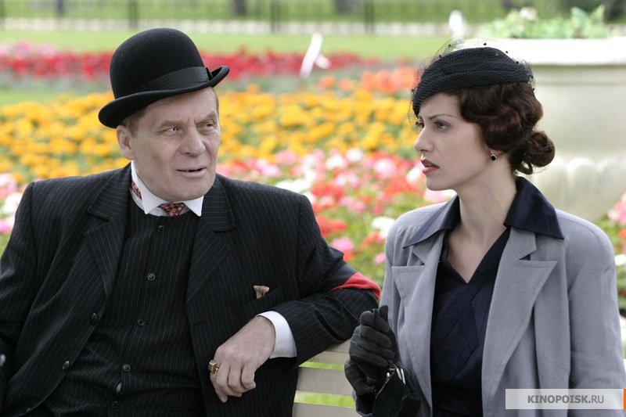
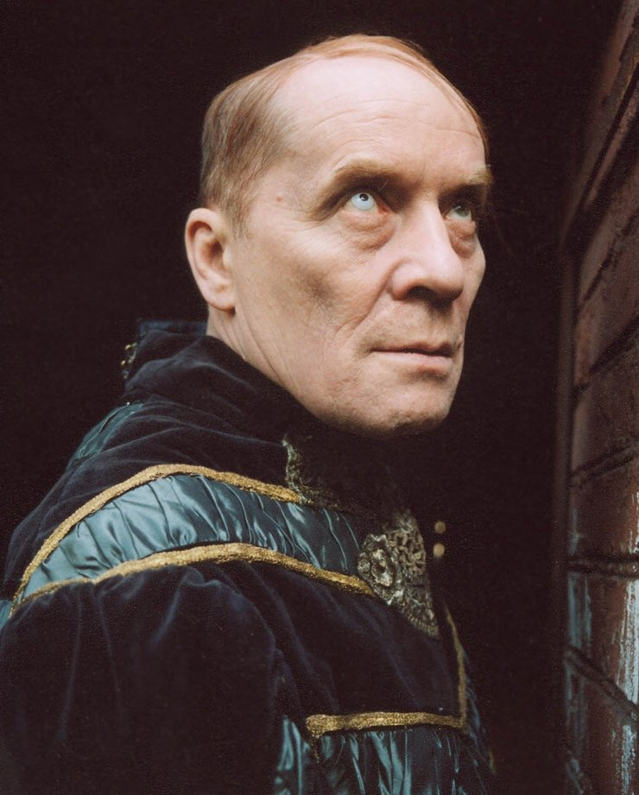
Азазелло
Ім'я Азазелло створено Булгаковим від старозавітного імені Азазел. Так звуть негативного героя старозавітної книжки Єноха, пропащого ангела, що вивчив людей виготовляти зброя терористів-камікадзе і прикраси. Мабуть, Булгакова залучило поєднання для одному персонажа здатність до звабі і до вбивства. Саме у передчутті підступного звабника приймаємо Азазелло Маргарита під час їхньої першої зустрічі у Олександрівському саду. Але головне функція Азазелло у романі пов'язані з насильством. Він викидає Степана Лиходеева з Москви до Ялту, виганяє з квартири дядька Берліоза, вбиває з револьвера зрадника Барона Майгеля. Азазелло також винайшов крем, що він дарує Маргариті. Чарівний крем як робить героїню невидимою і здатна літати, а й обдаровує її нової,ведьминой красою.

Slide 16
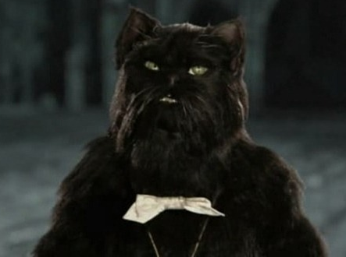
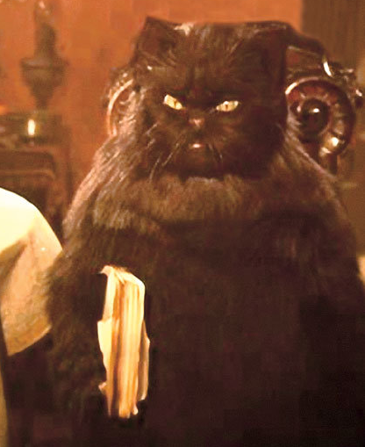
Бегемот
Цей кіт-перевертень й улюблений блазень сатани, мабуть, самий потішний і пам'ятний з почоту Воланда. У Булгакова Бегемот став величезних розмірів чорним котом-перевертнем, оскільки саме чорні коти традиційно вважаються пов'язаними із нечистою силою. Бегемот в демонологічної традиції – це демон бажань шлунка. Звідси його надзвичайне обжерливість, особливо уТоргсине, що він підряд заковтує все їстівне. Перестрілка Бегемота з сищиками у квартирі № 50, шаховий поєдинок його з Воландом, змагання у стрільбі з Азазелло – усе це суто гумористичні сценки, дуже смішні та навіть у певною мірою знімають гостроту тих життєвих, моральних та філософських проблем, які роман ставить перед читачем.

Slide 17
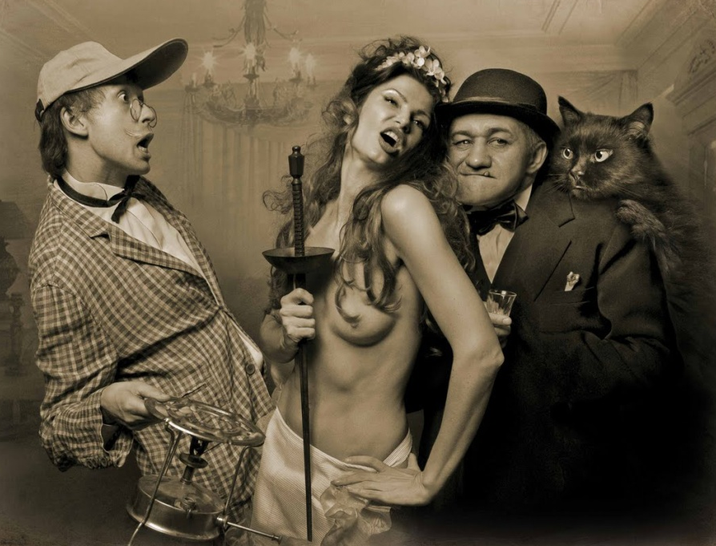
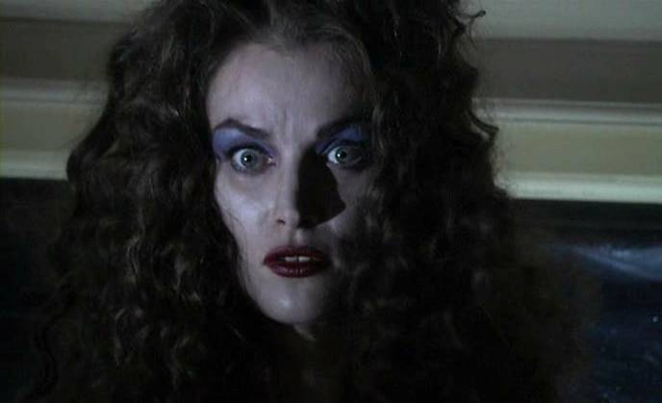
Гелла
Гелла член почоту Воланда,жінка-вампір. Ім'я «Гелла» Булгаков почерпнув від статті «Чародейство» Енциклопедичного словника Брокгауза та Єфрона, де зазначалося, що у Лесбосе цим ім'ям називали передчасно загиблих дівчат, по смерті стали вампірами. Зеленоока красуня Гелла вільно переміщається повітрям, цим знаходячи подібність і з відьмою. Гелла, єдина зі почту Воланда, немає у сцені останнього польоту. Найімовірніше, Булгаков свідомо прибрав її як найбільш молодшого члена почту, виконуючого лише допоміжні функції й у театрі Вар'єте, й у квартирі, і Великому балу у сатани. Вампири – це традиційно нижчий розряд нечистої сили..

Slide 18
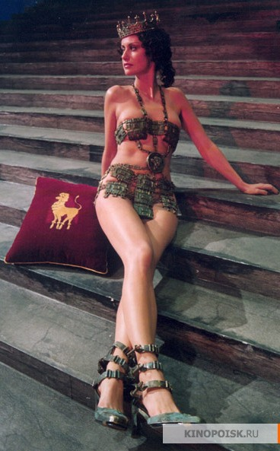
Маргарита
Однією з центральних у романі є образ Маргарити. Саме ім'я героїні має певний значення, особливий символічного смислу. У російській мові XVIII століття воно означало «перли», «перлина». Предками Маргарити були французькі королі. Саме тому вона задовольняє всіх трьох вимогам традиції, встановленої Воландом під час проведення «весняного балу повні, чи балу ста королів». Як відомо, господиня балу мала називатися Маргаритою, бути місцевої уродженкою плюс корольовське походження. Булгаковська

Slide 19
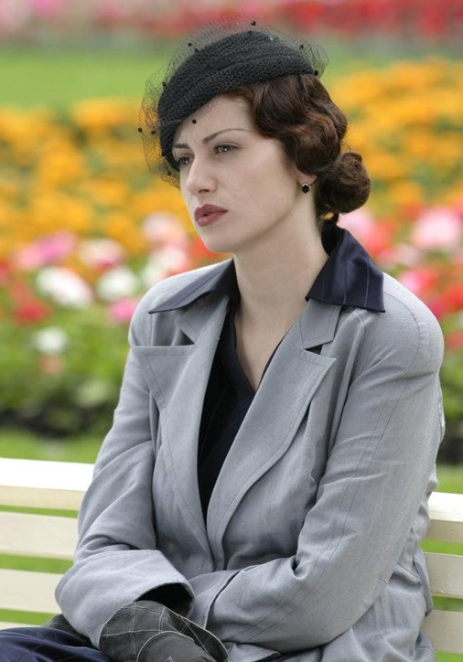
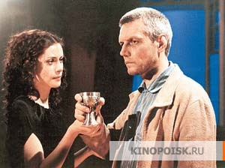
Маргарита - символ жіночності, вірності, краси, самопожертви в ім'я любові. У образі Маргарити яскраво відбиті творча сміливість, зухвалий виклик Булгакова стійким естетичним законам. Дуже яскраво проявляється характер Маргарити у відносинах з Воландом. Людська натура Маргарити, з її душевними поривами, подоланням спокус і слабкостей, розкривається як дужа й горда, совісна і чесна. Саме такою Маргарита постає на балу. І в кінці Воланд умертвляє і Маргариту, і Майстра, надавши їм «спокій» і з'єднавши коханців навічно у іншому житті.

Slide 20
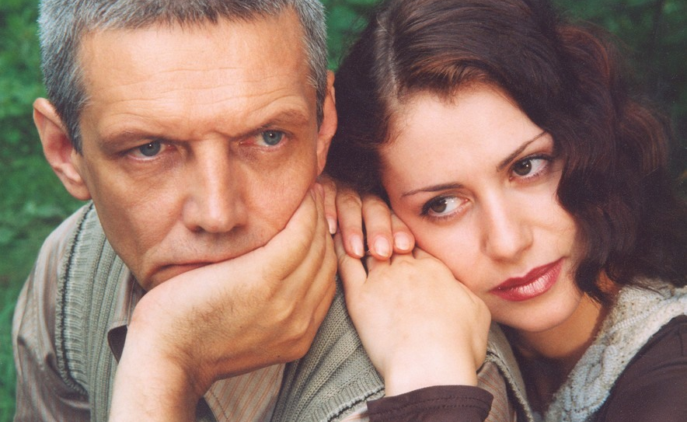
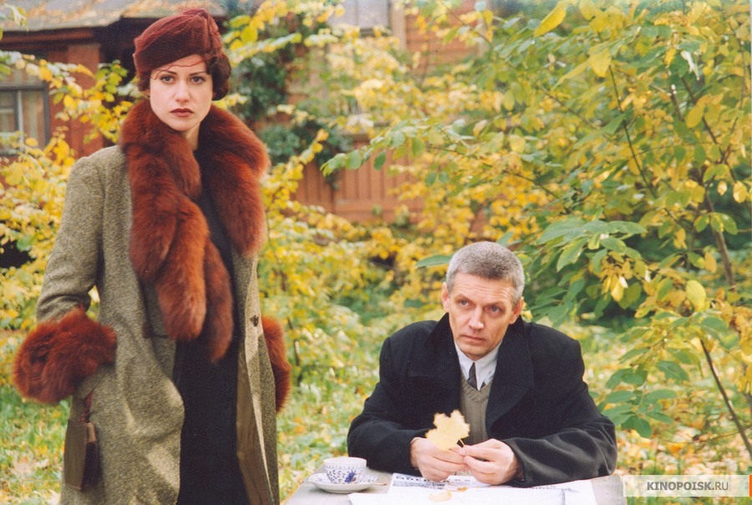
Майстер
Перші глави роману присвячені переважно другорядним персонажам, а головним героєм - Майстер - з'являється тільки в 13-й главі. Спочатку він представлений постаттюантимастера - Івана Бездомного. Доля Майстра - це загибель і далі “пробудження” - відродження для спокою. Майстер - персонаж автобіографічний, але зведений будинок із опорою на відомі літературні зразки, а чи не орієнтації на реальні життєві обставини. Булгакову довелося зазнати майже всі те, що дізнався лише своєї “підвальній” життя Майстер. Майстра й Булгакова ріднить дуже багато. Обидва працювали істориками у музеї, обидва жили досить замкнуто, обидва народилися над Москві. Майстер дуже самотній й у повсякденні, і у своєму літературну творчість. Роман про Пілаті створює без будь-якого контакту з літературним світом. У літературному середовищі Булгаков теж почувався самотнім, хоча у на відміну від свого героя у різний час підтримував дружні відносини з багатьма помітними діячами літератури і мистецтва.

Slide 21
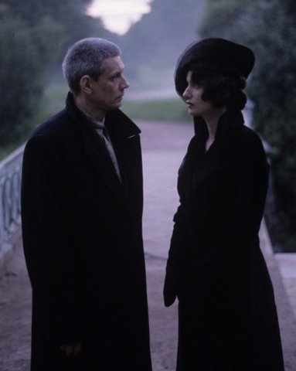
Майстер – вічний“блукач”. Майстер відпускає Пілата друком, до Ієшуа, завершивши цим свій роман. Лише потойбіччя Майстер знаходить умови творчого спокою, яких було позбавлений землі. Зовнішній спокій приховує у себе внутрішнє творче горіння. Лише такий спокій визнавав Булгаков. Інший спокій, спокій ситості, спокій, який досягається з допомогою інших, чужий. Майстер позбавляється, нарешті, зі страху перед життям і відчуження, залишається з коханою жінкою, наодинці зі своїм творчістю,

Slide 22
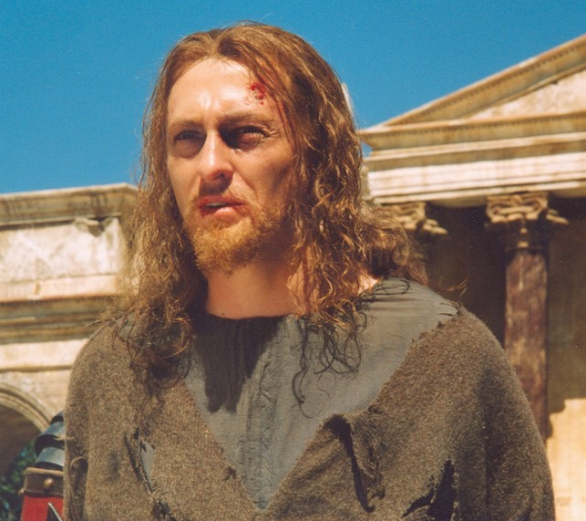
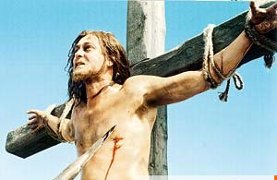
Ієшуа Га-Ноцрі
Портрет Ієшуа у романі фактично відсутня: автор свідчить про вік, описує одяг, обличчя, згадує про синці, і садну - але з більше: «...Ввели ...людини років двадцяти семи. Цей чоловік був одягнений у старенький і розірваний блакитний хітон. Голова його була прикрита білої пов'язкою з паском навколо чола, а руки пов'язані позаду. Під лівим оком в людини був великий синець, на покутті рота - садно з запеченою кров'ю. Наведений із уразливим цікавістю дивився на прокурора». . У його герої автор бачить як релігійного проповідника і реформатора - образ Ієшуа втілює у собі вільну духовну діяльність. Маючи розвиненою інтуїцією, тонким і сильним інтелектом, Ієшуа здатний вгадувати майбутнє, причому, непросто грозу, яка «розпочнеться пізніше, до вечора», а й там долю своєї вчення. Ієшуа - внутрішньо вільний.

Slide 23
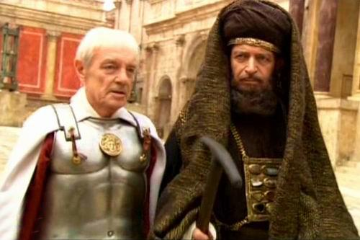
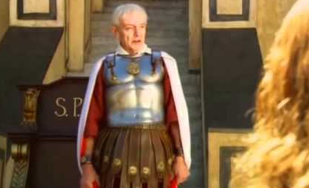
Понтій Пілат
Булгаков відтворив образ живої людини, з індивідуальною вдачею,раздираючого суперечливими почуттями і пристрастями. У Понтія Пілати бачимо грізного владаря, якого все тріпоче. Він похмурий, самотній, тягар життя обтяжує його. З окремих штрихів письменник збирає психологічний портрет людини, знищеного несвободою. Булгаков показав, що суперечності Понтія Пілата виявляється у кожній ситуації по-різному. Він щоразу виявляє себе несподіваного боку. Понтій Пілат показаний носієм практичного розуму.

Slide 24
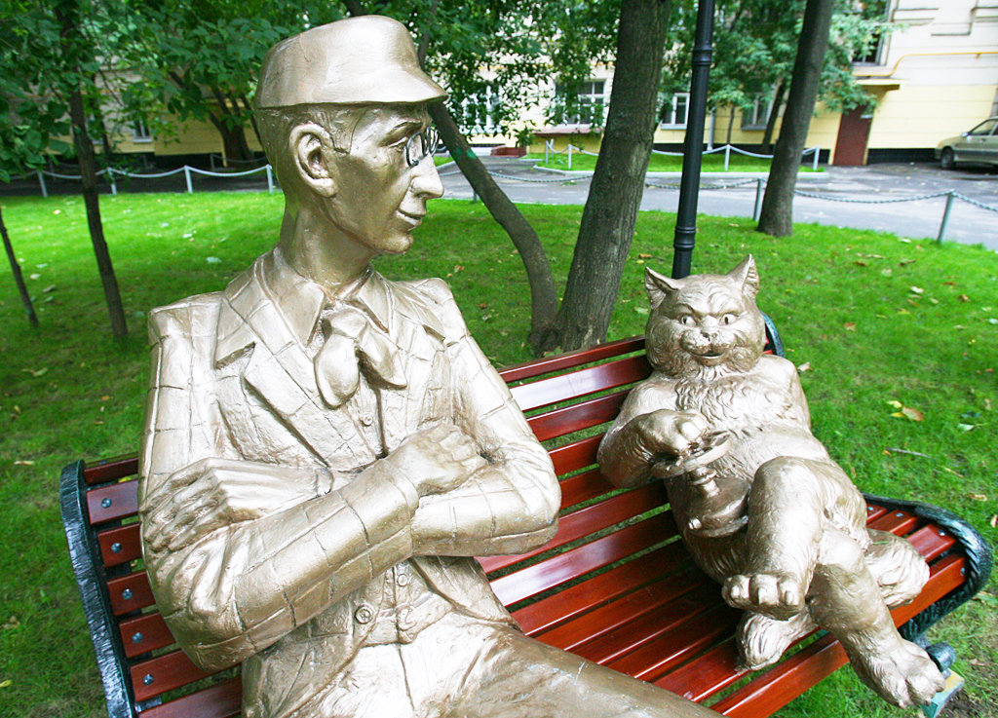
Виконала:
учениця 11 класу
сзш №78
Хомишин Ольга

